Slide 1
Архітектура світу. Перлини готики. Архітектурні зразки бароко. Модерн в архітектурі
Урок № 1

Slide 2
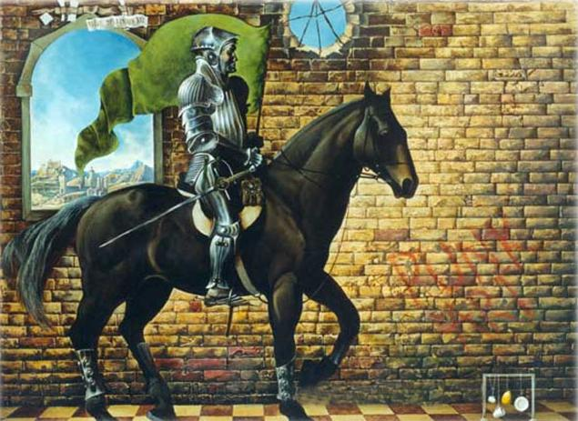
Романский стиль ( з Х – ХII вв.).

Slide 3
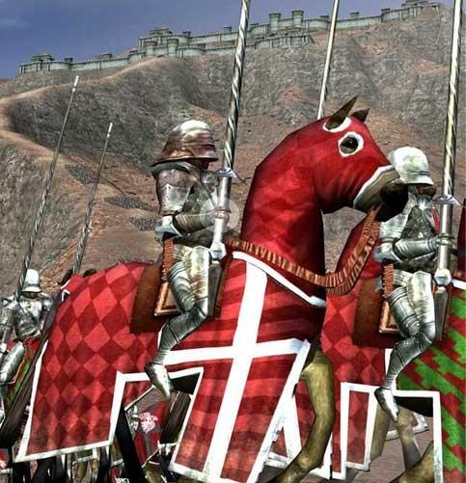
Романський ̶ побудований за римським зразком.
Ще одна причина єдності стилю ̶ це паломництво, із прочанами подорожують і художники. Три центри, куди йдуть прочани, – це Іспанія, Рим, Палестина (Єрусалим).
Основні архітектурні форми – храми, монастирі, замки. Головний замовник ̶ монастирські ордени. Уперше формується спільний для Європи архітектурний стиль. Це повʼязано зі спільною для Європи релігією – християнством. Загальна теоцентрична картина світу. Зростає роль монастирів, і поступово виробляються однакові вимоги до мистецтва.

Slide 4
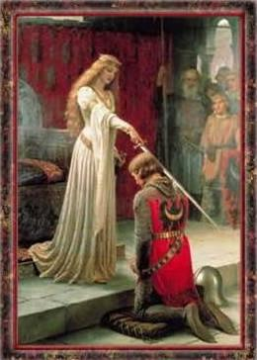
На архітектурні форми феодального замку вплинули суворі звичаї тієї епохи.
Це була фортеця, оточена широким ровом, із гладенькими стінами, які закінчувалися зубцями, на кутах і по стінах стояли сторожові вежі циліндричної форми.

Slide 5
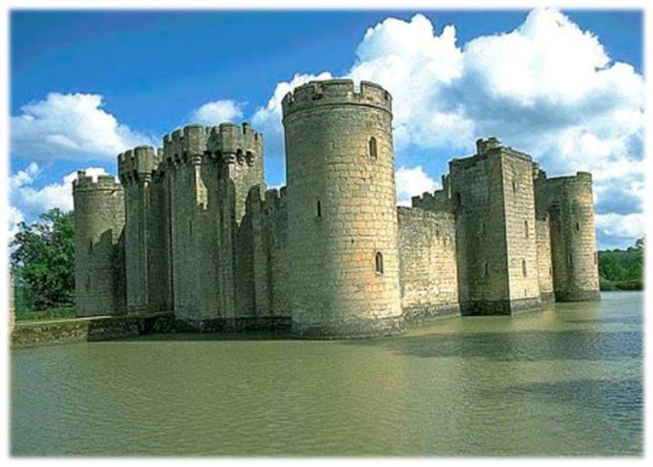

Slide 6
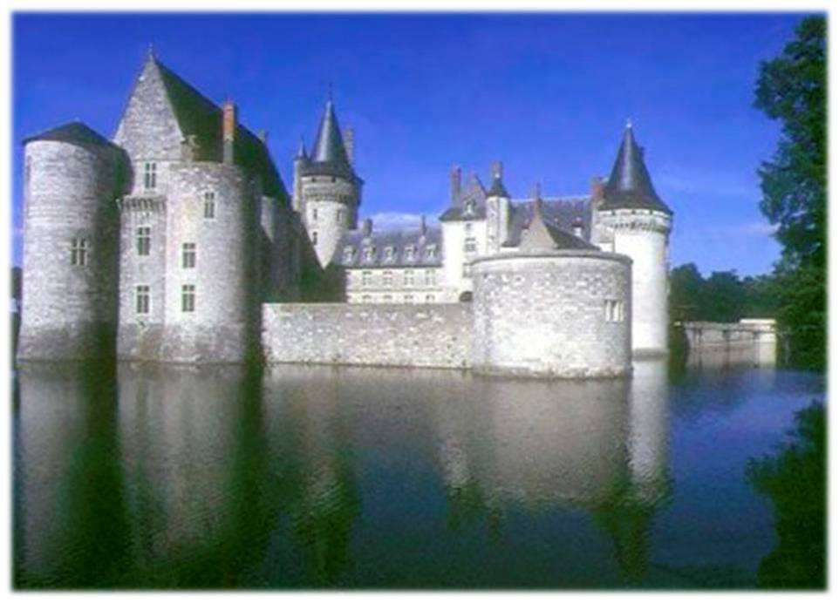

Slide 7
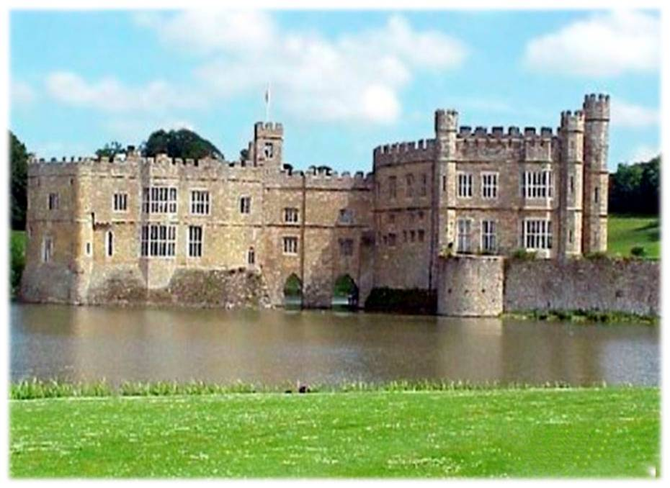

Slide 8
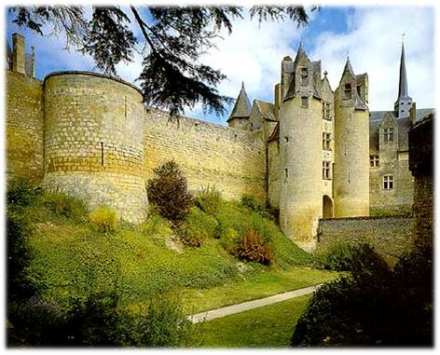

Slide 9
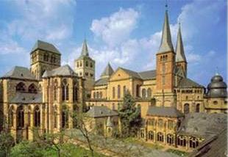
У середині фортеці розміщувався просторий двір із донжоном ̶ центральною вежею. Донжон ділився на три поверхи. Спальні й зали були розташовані на другому поверсі, зальне приміщення ̶ над ними, нижній ярус був призначений для прислуги. Це було зручно для оборони.

Slide 10
Романський храм був схожий зовнішнім виглядом на замок.
На західному боці поздовжнього корпусу розміщувалися дві вежі (дзвіниці), а на східному ̶ дві вежі трохи менші, вежі закінчувалися масивними восьмигранниками.

Slide 11
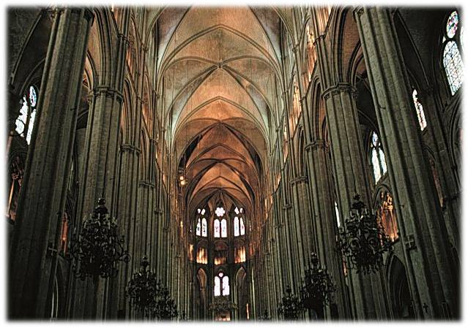
У романській архітектурі визначився тип архітектурної композиції (хрестово-купольне склепіння), якої не було ні в Греції, ні в Римі. Традиційні римські арки й грецькі колони, стовпи вступили у взаємодію. Тут арки охоплюють одна одну, напівколони входять у масив стіни.

Slide 12
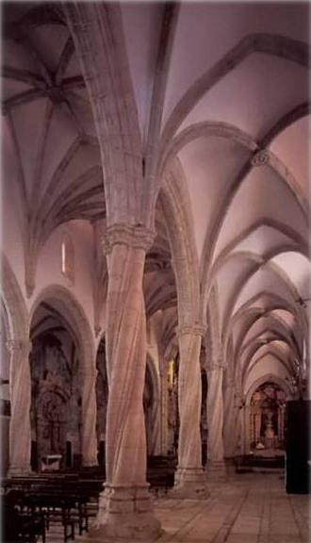
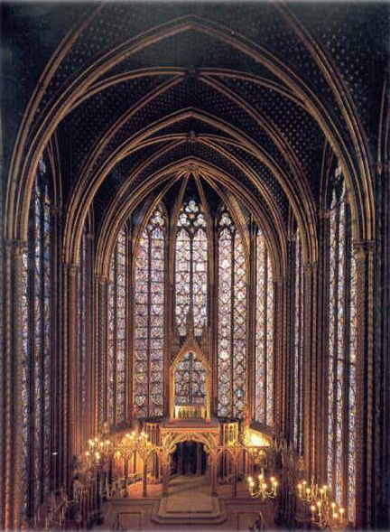

Slide 13
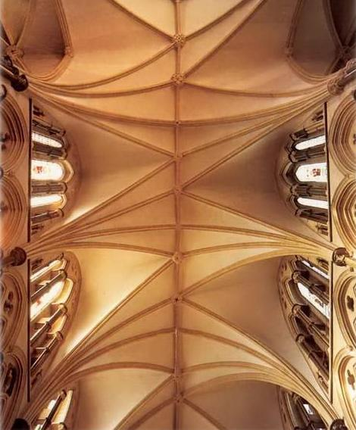
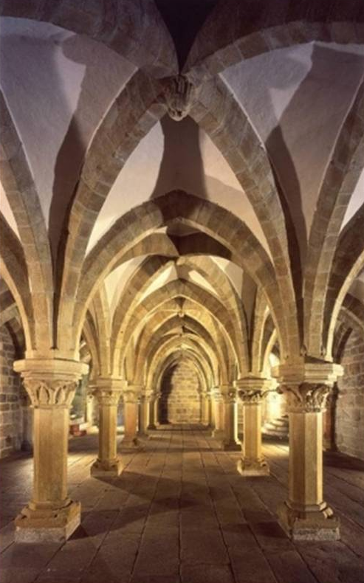

Slide 14
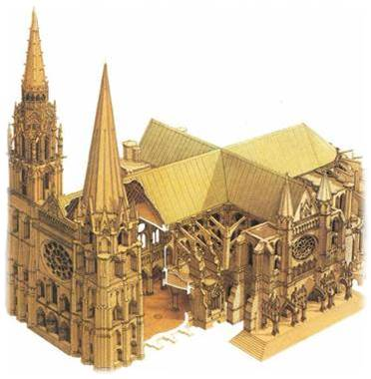
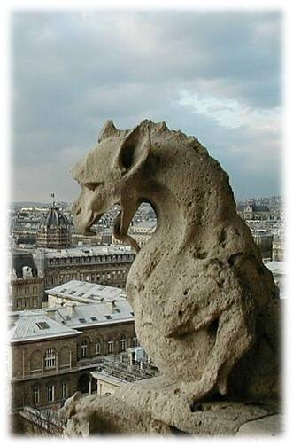
Архітектура готики

Slide 15
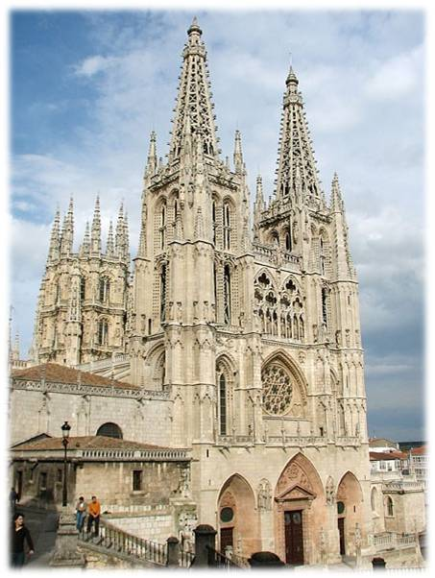
Близько 1137 р. в абатстві Сент-Дені абат Сугерій розробляє вчення про Божественне світло й, щоб «впустити» світло у храм міняє конструкцію собору.
Західний портал церкви абатства Сент-Дені із двома масивними вежами, трьома порталами, прикрашеними скульптурою тимпанів і віконною розою у верхньому ярусі, став прототипом фасадів готичних соборів. На відміну від романського собору, прикрашені всі три портали, а не тільки центральний. Три портали – три входи – Свята Трійця.

Slide 16
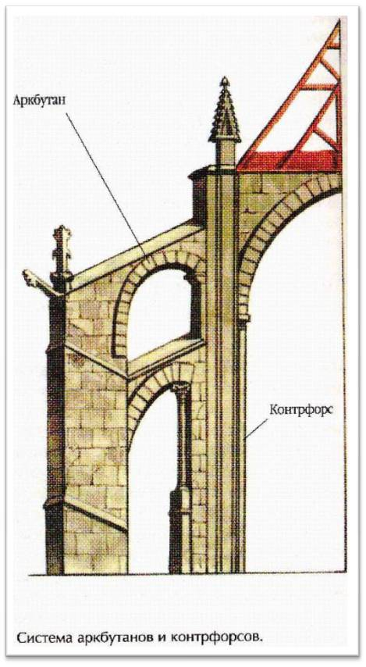
Готичні будівельники відмовилися від масивних конструкцій і перейшли до каркасної системи.
Вітраж став основним елементом готичного собору завдяки зміні конструкції.
Щоб полегшити склепіння, будівельники підсилили каркасні арки. Чим вищою й більш загостреною була арка, тим більший розпір вона створювала. Розпір компенсували за рахунок зовнішніх опорних стовпів – контрфорсів. Контрфорси відділяються від стіни й вибудовуються в ряд. Опорні стіни були замінені величезними віконними прорізами.
Система аркбутанів і контрфорсів

Slide 17
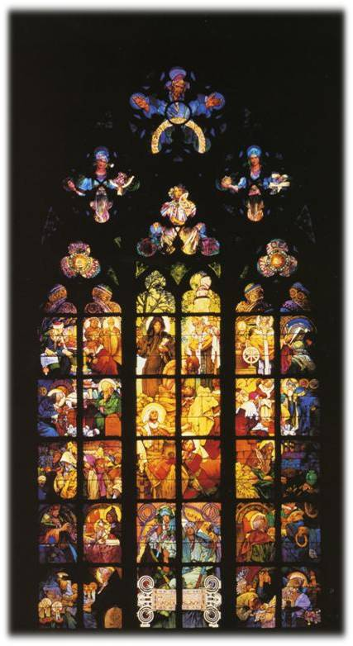
Готичні зміни – це не просто архітектурні зміни, це зміни богословської думки.
«Я є світло!» ̶ говорить Бог, значить треба впустити світло у храм. Вітражі готичного собору ̶ втілення Божественного світла. Скло пропускає крізь себе кольорове світло, що схоже на блискучі дорогоцінні камені й нагадує нам про небесний Єрусалим. Памʼятаєте текст Біблії? «…місто подібне до чистого скла, основа стіни міста прикрашена дорогоцінними каменями». Споглядаючи вітражі, віруючий відходив від тілесного, наближаючись до духовного, божественного.

Slide 18
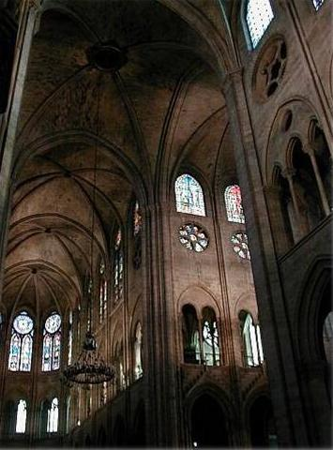
Вертикаль перемогла горизонталь.
Готичний собор усередині
Інтер'єр готичного собору став світлим і просторим, стрілчасті форми виражали прагнення душі християнина до Бога.

Slide 19
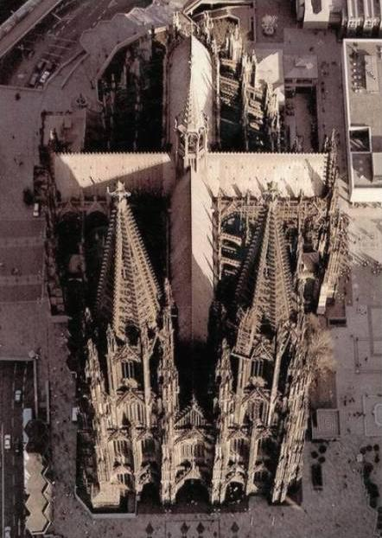
Католицький (романський, готичний) храм ̶ це образ і модель світу.
Символіка визначала план храму, порядок розпису, рельєфу, вітражів. В основі храму лежав витягнутий хрест.

Slide 20
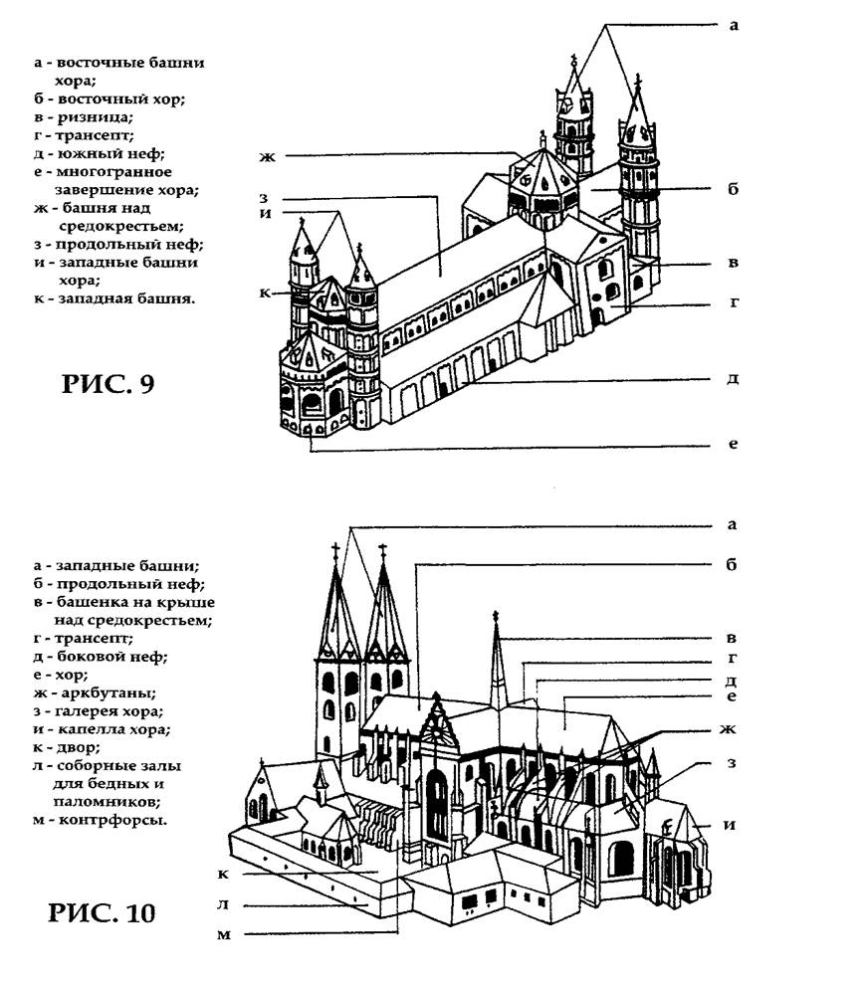
Будівля храму складається із трьох частин: притвору (нартекса), середньої частини й вівтаря (сакральна частина),
Сторінка зі «Словника архітектурних термінів» (укладач Б. Я. Клепалов)
що нагадує про єдність людського, ангельського й божественного, а також про троїстість душі, тіла й духу. Найбільш священна частина храму – вівтар, що розміщується зі східного боку, з боку ранкового світла, ̶ присвячувалася Христу. Престол був символом Гробу Господнього. Західна частина храму символізувала прийдешній Страшний Суд, який був зображений на західному порталі. Узагалі, всі зображення собору читалися як книга, це була «Біблія для неписьменних». Північний бік символізував Старий Завіт, а південний – Новий Завіт.

Slide 21
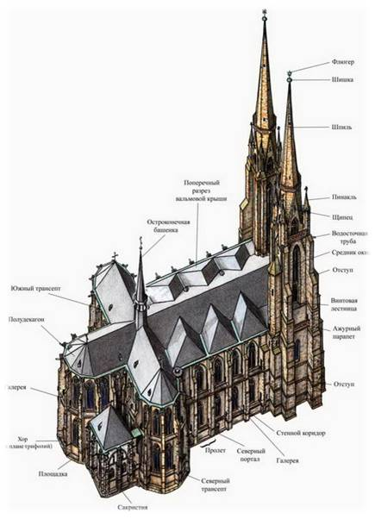
У вертикальній проекції три світи – земний, небесний і підземний.
Небесний світ окреслений склепінням і арками, земний – церква, підземний – низ приміщення. Символізує зв'язок між людиною й Богом. Світ божественний і людський зустрічаються завдяки жертві Христа, тому в основі храму лежить хрест.

Slide 22
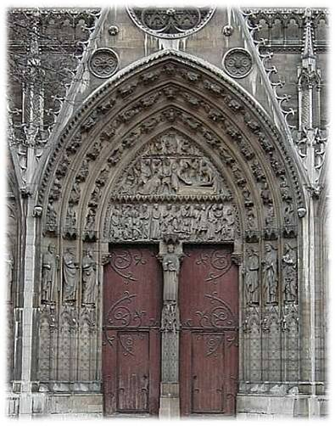
Головний портал розташовувався на західному боці, двері мали прямокутну форму. Над нею було розміщене поле – тимпан, багато прикрашений рельєфом.
Нотр-Дам (фасад)
Форма порталу складалася з півкола арки – символу неба і прямокутника дверей – символу землі. Двері символізували самого Ісуса Христа, який сказав: «Я є двері, хто ввійде Мною, той урятується…».

Slide 23
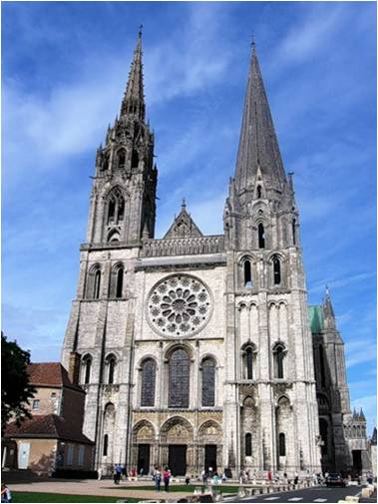
Три входи у храм символізують Трійцю.
На стулках центральної брами зображувалися сцени зі Старого й Нового Завітів. На правій брамі ̶ місцевий вятий.
Для богослова храм – корабель порятунку, його керманич ̶ Христос, ніс корабля спрямований на схід (туди, де Єрусалим, де був розпʼятий Ісус), корма ̶ на захід, два керма – два Завіти, скріпи – церква, вітрила – дух із небес, залізні якорі (вони є насправді) – символ Христа – міцність віри й заповідей, які міцніші від заліза.

Slide 24
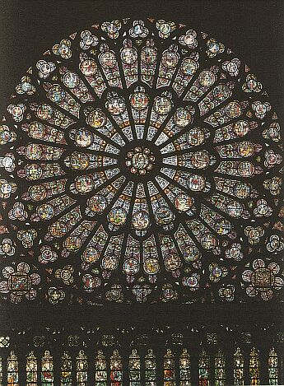
Роза алхіміків (Нотр-Дам)
Ще в романських храмах зʼявляються так звані «рози» ̶̶ круглі вікна великого розміру, що прикрашають фронтони головного нефа. Символіка віконної рози: кругла форма символізує небо, а «Трояндою (лат. rosa) без шипів» називали Діву Марію.

Slide 25
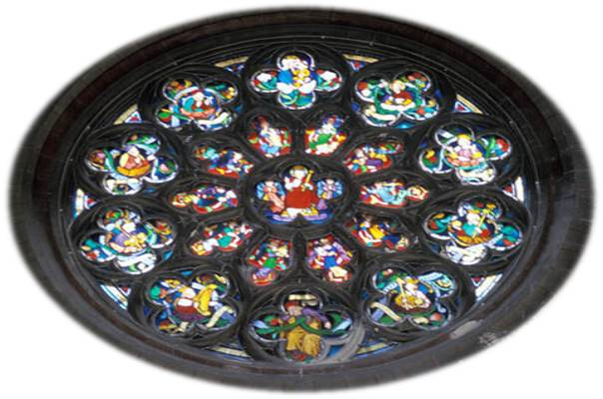

Slide 26
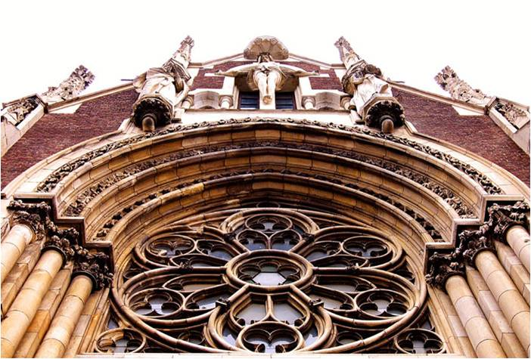

Slide 27
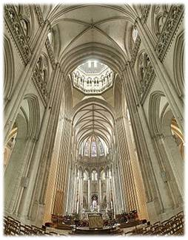

Slide 28
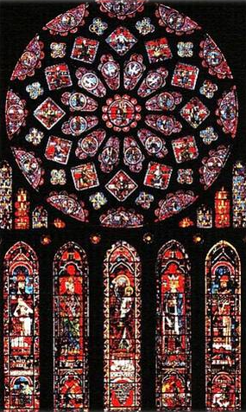
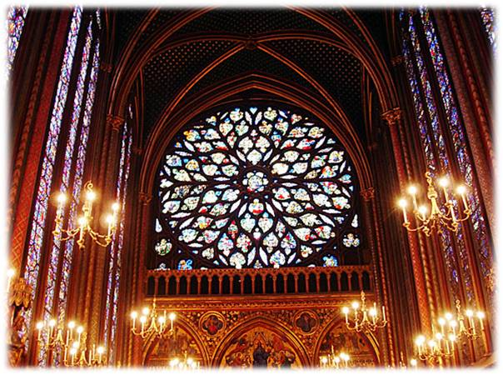

Slide 29
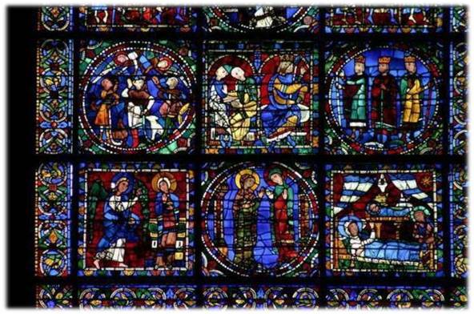

Slide 30
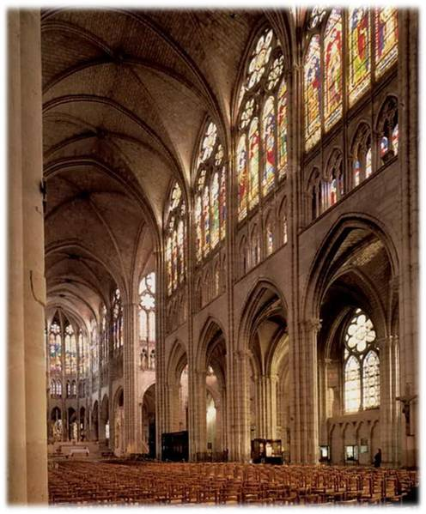

Slide 31
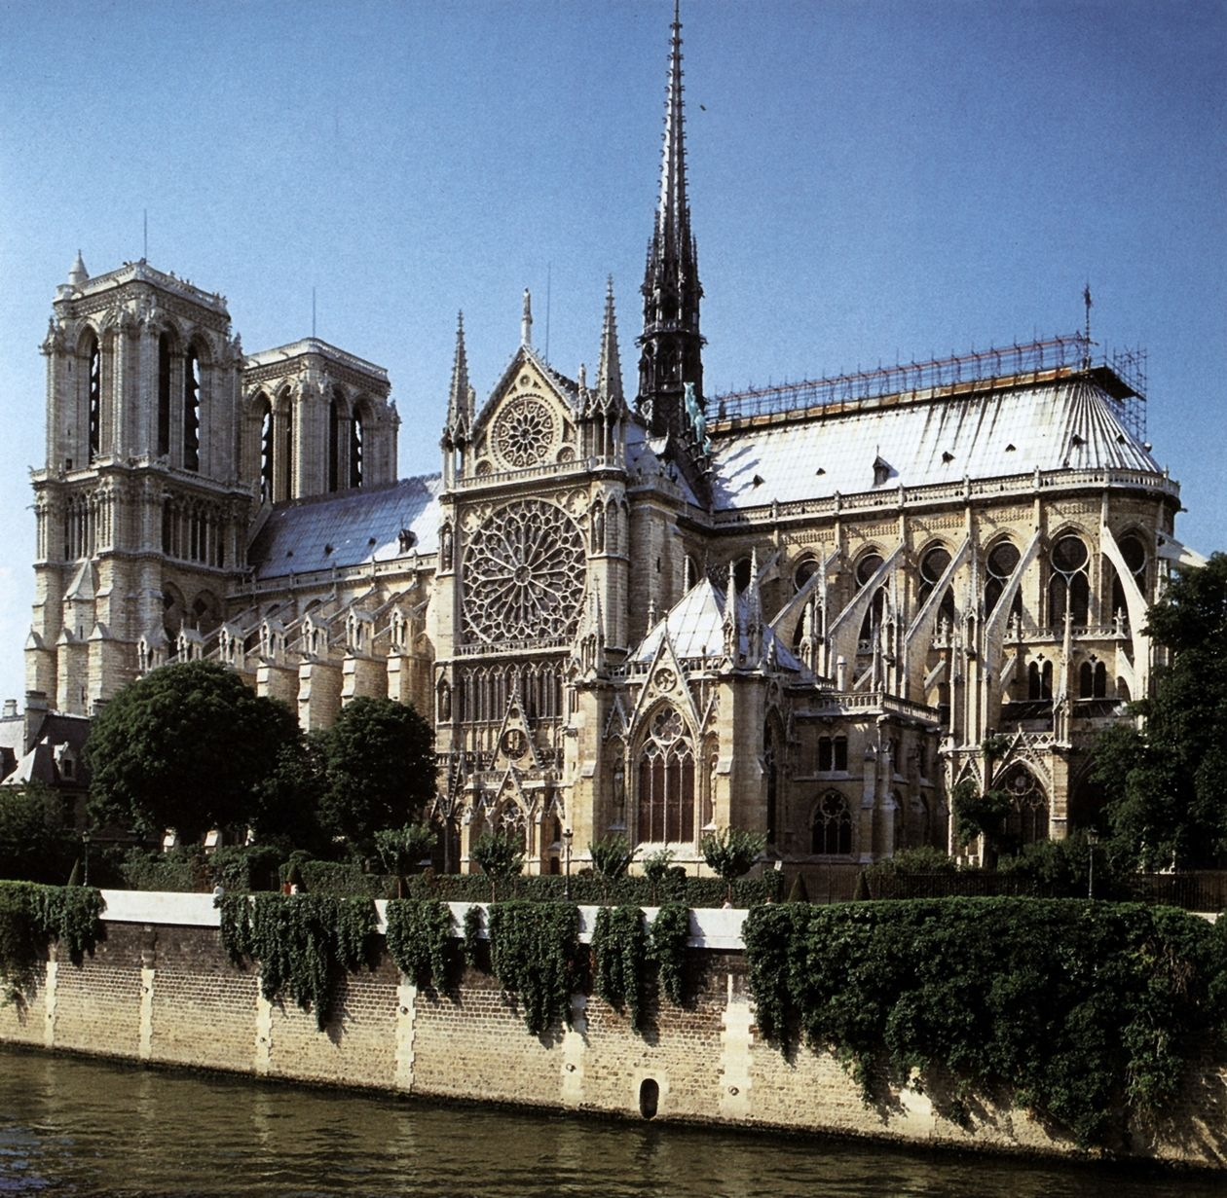
Нотр-Дам, Париж

Slide 32
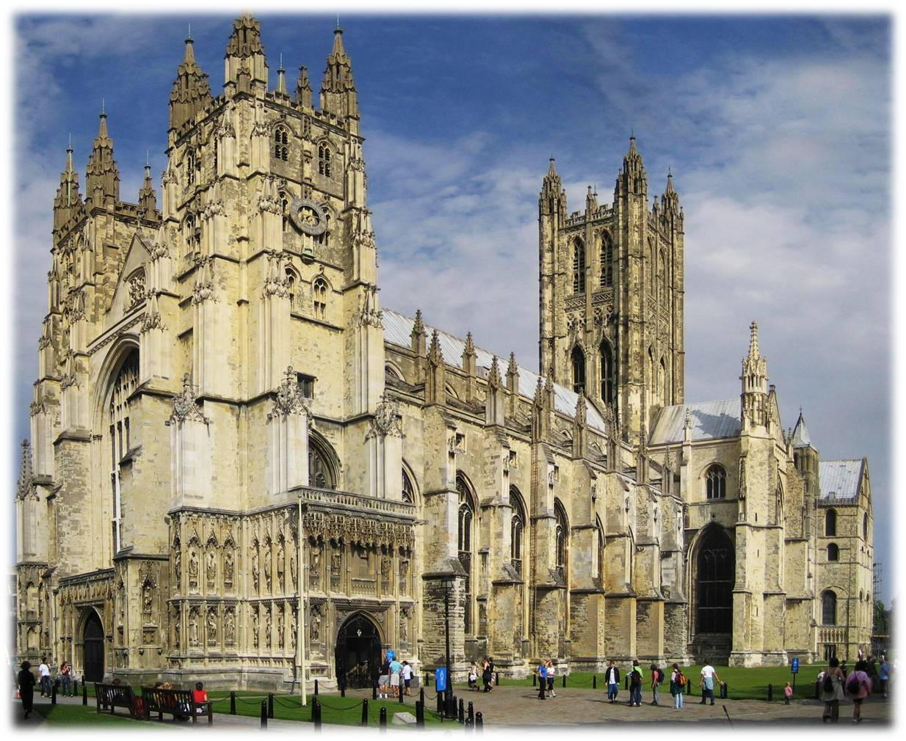
Кентерберійський собор, Лондон

Slide 33
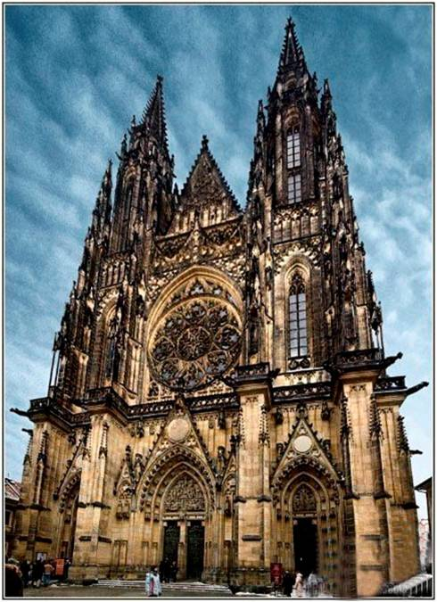
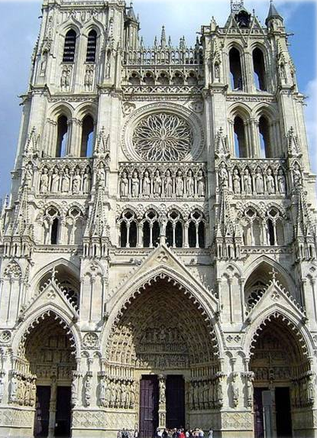

Slide 34
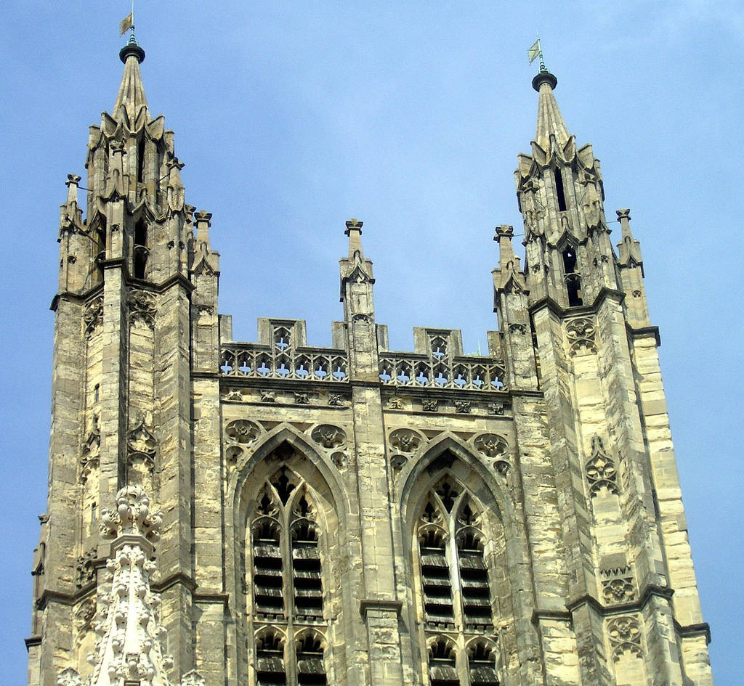
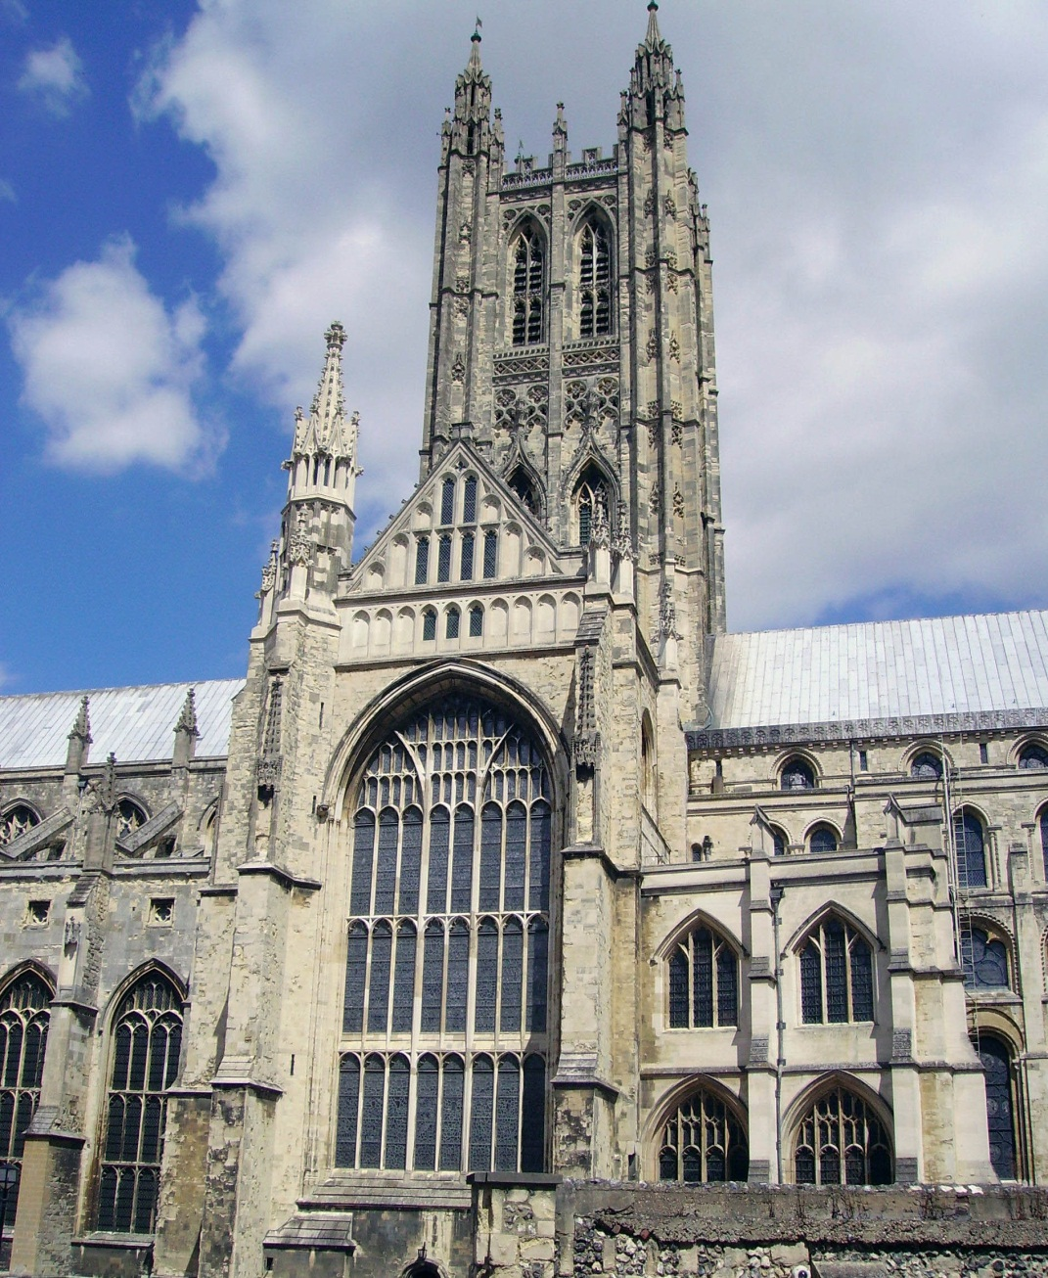

Slide 35
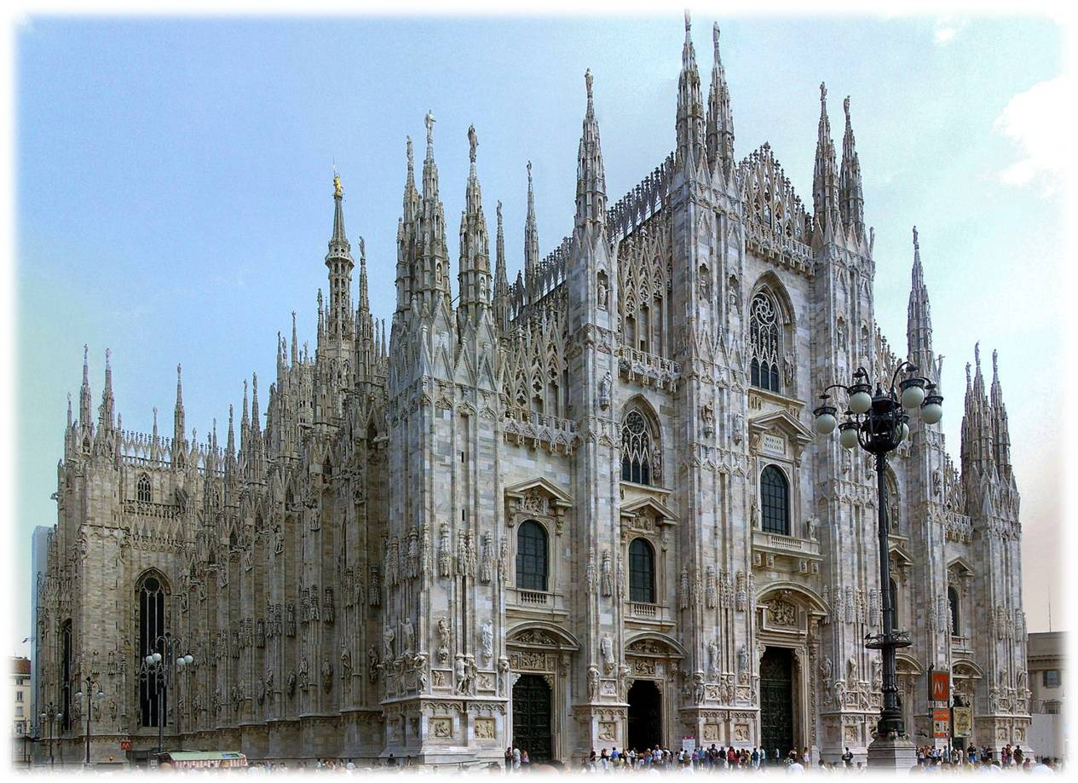
Останній етап готичного стилю – полумʼяна готика . Назва з’явилася через особливий характер декору, який нагадував полум’я.
Міланський собор

Slide 36
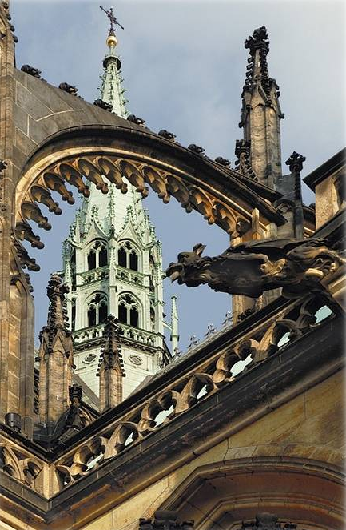
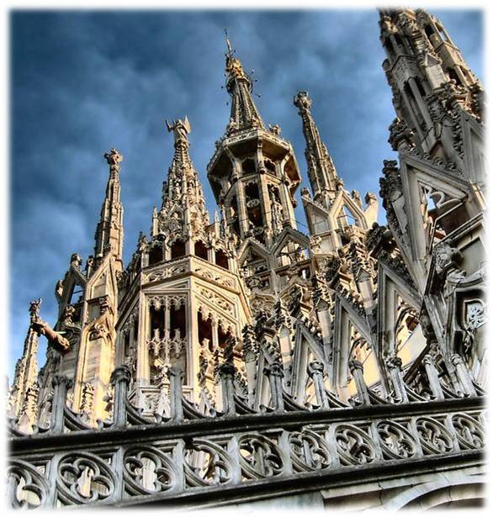

Slide 37
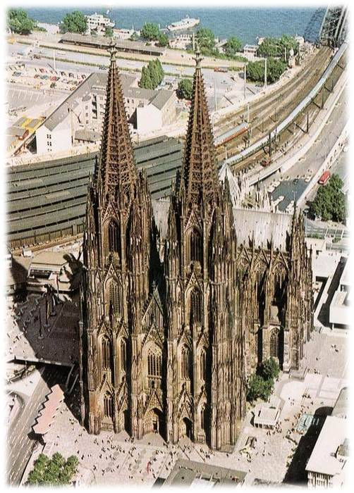
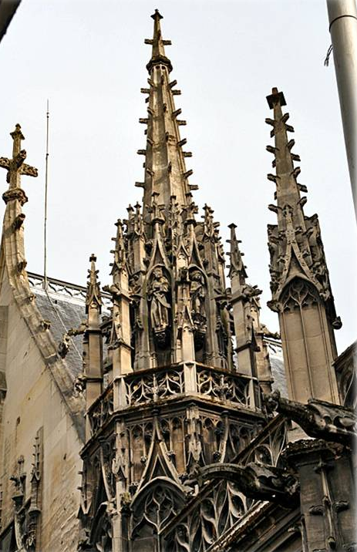

Slide 38
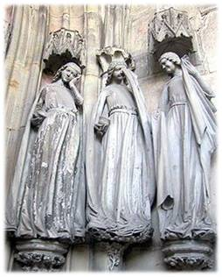
Готична скульптура
Доповнює архітектуру готична скульптура, яка подолала скутість романських фігур. Її вирізняє особливий S-подібний вигин, що нагадує мову полумʼя свічі, яка символізує духовне життя людини. До середини ХIII століття складається основна тематика скульптури: тема Страшного Суду, цикл, присвячений Марії, цикл шанування місцевих святих.

Slide 39
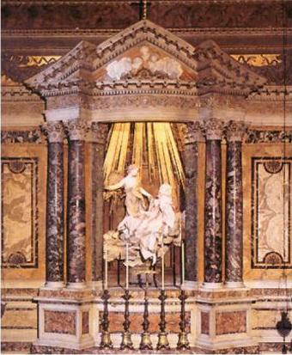
Архітектурні шедеври бароко

Slide 40
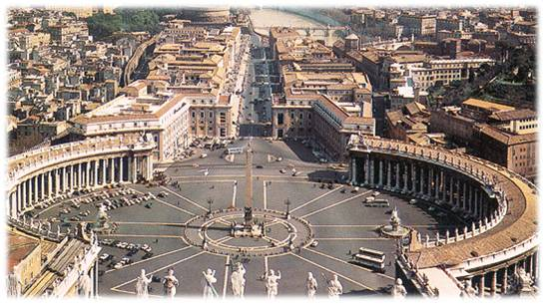
Чудовим майстром італійського бароко був Лоренцо Берніні. Його площа собору Св. Петра в Римі – модель барокової картини світу.

Slide 41
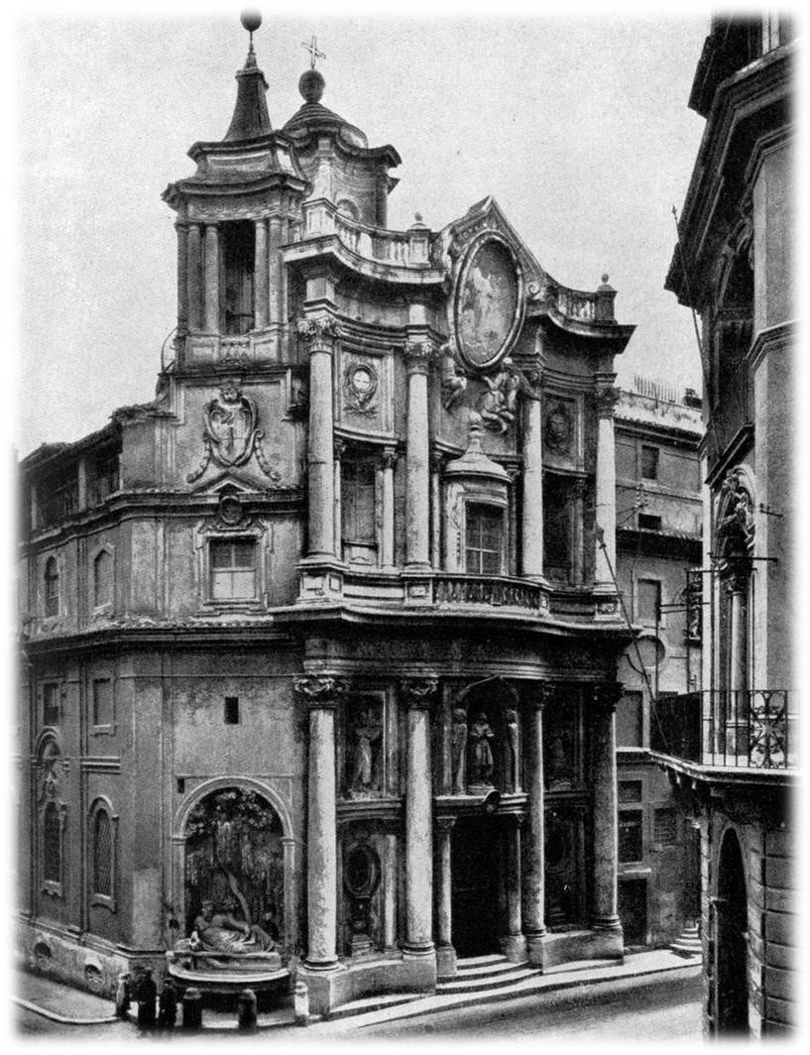
Церква Сан-Карло алле Куаттро Фонтане в Римі
Ще один видатний майстер бароко ̶ Барроміні, чиї роботи сповнені динамізму постійно мінливого світу. Дивує хвилеподібна поверхня фасаду, уведена Барроміні в мову засобів барокової виразності.

Slide 42
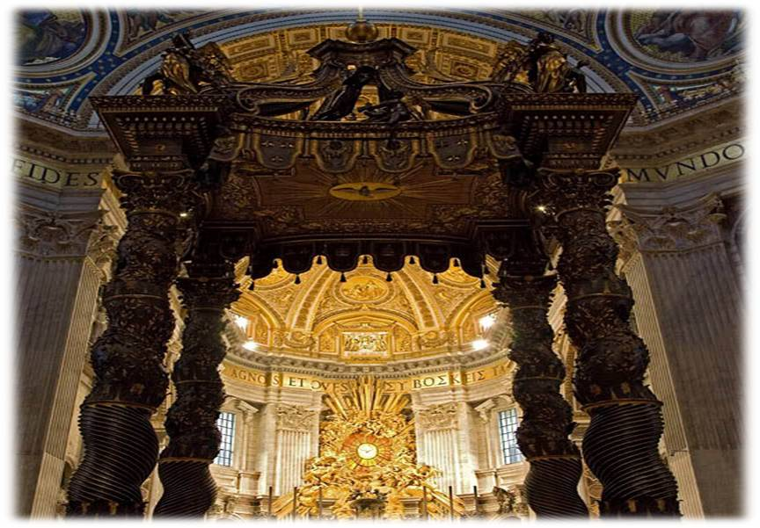
Ківорій (вівтарний покров (тінь)) над вівтарем у соборі Святого Петра
Для мистецтва бароко характерна хвилеподібна форма колон.

Slide 43
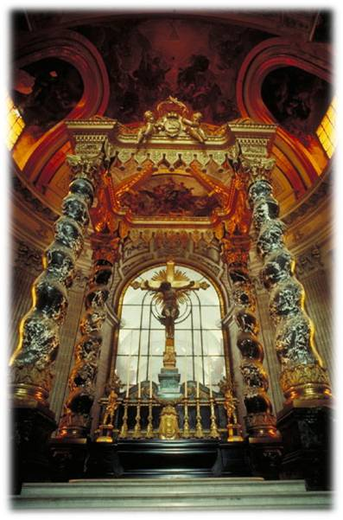

Slide 44
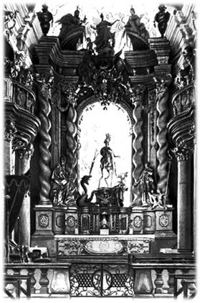
Великий іспанський поет ХVII століття Кальдерон де ла Барка вивів точну формулу бароко ̶ «світ як театр».
В архітектурі – це час нових містобудівничих ідей, розквіту садово-паркового мистецтва, створення грандіозних ансамблів.

Slide 45
Модерн в архітектурі. У 90-ті роки ХIХ століття в Європі почав складатися новий стиль, що отримав назву модерн («новий»). Митець модерну прагнув естетизувати життя суспільства, створити середовище проживання городянина, яке було б не просто функціональним, але й естетичним.

Slide 46
Першою спорудою у стилі модерн вважається будинок Тасселя у Брюсселі, архітектор Віктор Орта. Для архітектури модерну характерна антиеклектична спрямованість, пошук стилю. Модерн не поєднує стилі, а пропонує ідею синтезу різних мистецтв. У цей час формувався новий тип художника-універсала. Ідея синтезу на Заході спрямовується на предметний світ інтерʼєру, промислового, торговельного приміщення. Можна сказати, що з модерном народився дизайн.

Slide 47
Інтер'єр будинку Тасселя в Брюсселі.
Для модерну характерне використання примхливо вигнутих рослинних форм.

Slide 48
У Франції перший архітектор нового стилю – Гектор Гімалар, що створив павільйони метро.

Slide 49
У Росії найвідомішим майстром модерну був Ф. О. Шехтель. Будинок Морозової (1898 р.)

Slide 50
У 90-х роках в Іспанії працює Антоніо Гауді. Головним у його творчості стає зведення в Барселоні собору Саграда Фаміліа. Цікаво, що Гауді не користувався розрахунками, він будував інтуїтивно, як середньовічні майстри. У цьому виражена ідея модерну – прагнення до природи, до природності, звертання до народних коренів. Акварельний проект автора
Собор Саграда Фаміліа (Святої Родини), Барселона

Slide 51
Гауді мислив собор як містичне Тіло Христове. Із центром, тобто із Христом, асоціюється вівтар. Голова Христа – головна вежа із хрестом. Архітектура собору інформативна, вона містить у собі написи, композиції на євангельські сюжети, алегоричні зображення, символи.

Slide 53
Хмарочос Вулворт Незважаючи на зовнішні традиційні форми хмарочоса (вертикальну призму), зблизька він являє собою зразок архітектури нео-готики.

Slide 55
Woolworth Building досить широко відомий через елегантну масивну частину будівлі та стрункі пропорції вежі, що вінчає її.
Хмарочос став зразком відповідального підходу до архітектури висотних будівель через його струнку вежу, яка не занадто затінює вулиці поряд із ним.

